Slide 1
Hashing y tablas de hash
Estructuras de Datos y Algoritmos

Slide 2
Un diccionario es una estructura de datos con las siguientes operaciones
Asociar un valor (p.ej., un archivo con la solución de la tarea 1) a una clave (p.ej., un rut o número de alumno)
… o actualizar el valor asociado a la clave (p.ej., cambiar el archivo)
Obtener el valor asociado a una clave
(… y en ciertos casos )
Eliminar del diccionario una clave y su valor asociado

Slide 3
Así, la idea de un diccionario es …
… si me dan el rut (la clave), entonces yo quiero encontrar el archivo
…. si me dan el rut y me doy cuenta de que ese rut no está en mis registros (el diccionario), entonces ingresar el rut a mis registros
… si me dan el rut y me doy cuenta de que no hay un archivo asociado, entonces asociar un archivo al rut
… si me dan el rut y me doy cuenta de que tiene un archivo asociado, entonces cambiar el archivo por uno más actual

Slide 4
La búsqueda es lo primero … y, si lo buscado no está, entonces (posiblemente) la inserción es lo segundo
O sea, a partir de la clave, lo primero es buscarla (eficiente-mente) en el diccionario
Si la encontramos, entonces ahora tenemos acceso a la información asociada a la clave
… si no la encontramos, entonces, tal vez, queremos ingresarla al diccionario junto al resto de la información correspondiente

Slide 5
Implementa-mos un diccionario como un ABB
Los nodos del árbol contienen esencialmente las claves
… que están totalmente ordenadas
( además, contienen punteros
… tanto para mantener el árbol unido y poder recorrerlo —al buscar—
… como para tener acceso a la información asociada a la clave )
7
3
10
1
5
9
12
4

Slide 6
Si las claves realmente fueran los números del 1 al 12, podría-mos usar un arreglo T (de punteros)
La búsqueda de (el objeto con) la clave k es ahora muy rápida:
T[k] = ∅ ⇒ el objeto no está
T[k] ≠ ∅ ⇒ el objeto está
En principio, no es necesario almacenar las claves:
son los índices del arreglo
… y no es necesario almacenar punteros a los hijos o al padre:
sólo a la información asociada a la clave
para recorrer el arreglo sólo hace falta cambiar el valor del índice
T
1
información asociada a la clave 3
2
∅
3
4
5
6
∅
7
8
∅
9
10
∅
información asociada a la clave 12
11
12

Slide 7
La realidad de las claves hace que usar las claves directamente como índice del arreglo no sea práctico
Incluso si las claves fueran números enteros mucho más grandes que 12, pero todavía en un rango razonable (p.ej., 0 a 65,535, es decir, 16 bits) podríamos usar un arreglo
Pero ¿qué pasa si las claves son los rut’s de las personas?
P.ej., en el caso de los estudiantes de la universidad:
el rango abarca hasta el número 25,000,000 (aprox.)
… pero la universidad sólo tiene unos 25,000 estudiantes
… en promedio, sólo una de cada 1,000 casillas estaría ocupada
¿Y si las claves son los números de los teléfonos celulares?
Según la naturaleza de los datos, las claves pueden pertenecer a dominios muy variados y de cardinalidades muy grandes en comparación a la cantidad de datos que nos interesan

Slide 8
La solución es usar hashing: - la clave no se usa directamente como índice - el índice se calcula a partir de la clave
función de hash,
definida como
h : D → {0, 1, …, m-1}
T
información asociada a la clave k cuyo valor de hash es 2
0
1
∅
2
dominio D de claves
( p.ej., todos los rut’s posibles )
3
clave k
h(k) = 2
∅
⋮
∅
m es la cantidad de las claves que
realmente nos interesan ( p.ej., el
número de estudiantes de la uni-
versidad ):
m ≪ |D|
m-1
tabla de hash, T

Slide 9
Algunas propiedades de hashing
Hashing se comporta “casi” como un arreglo:
en un arreglo, buscar el dato con clave k consiste simplemente en mirar T[k] → es O(1) (ver diap. # 6)
en hashing, buscar el dato con clave k consiste en mirar T[h(k)] → es O(1) pero sólo en promedio, como vamos a ver
En hashing el orden relativo de las claves no importa:
comparar claves entre ellas (para determinar cuál es mayor)
… o, dada una clave, encontrar la clave predecesora
… no son operaciones de diccionario (ver diap. # 2)
( En este sentido, los ABBs son en realidad diccionarios con operaciones adicionales:
ABB = diccionario + cola de prioridades )

Slide 10
Una típica fun-ción de hash: h(k) = k mod m hashing modular
k h(k) h(k)
m=100 m=97
212 12 18
618 18 36
302 2 11
940 40 67
702 2 23
704 4 25
612 12 30
606 6 24
772 72 93
304 4 13
423 23 35
650 50 68
317 17 26
907 7 34
507 7 22
… es decir, el resto de la división (entera) de k por m
… que efectivamente es un valor entre 0 y m–1
En el ej. a la derecha, el dominio son los números entre 000 y 999
… y se muestran los valores de hash para algunas claves cuando m = 100 y cuando m = 97

Slide 11
Si k₁ ≠ k₂, pero h(k₁) = h(k₂), entonces tenemos una colisión (en la tabla de hash)
Como vemos en el ej. anterior, en particular en la columna para m = 100, en hashing pueden ocurrir colisiones:
h(212) = 12 y h(612) = 12
h(907) = 7 y h(507) = 7
Es decir, para datos con distintas claves, su ubicación en la tabla es la misma:
¿cómo podemos guardar ambos datos en la tabla?
nos interesa poder buscarlos en el futuro
Como la cardinalidad del dominio, |D|, es mucho mayor que el tamaño m de la tabla, las colisiones potenciales son inevitables

Slide 12

En los ejemplos que siguen: - las claves son números enteros < 100 - la tabla tiene m = 7 casillas (con índices 0 a 6)
Insertemos la clave 15:
$$h\left(15\right)=15 mod 7 = 1$$
0 | 1 | 2 | 3 | 4 | 5 | 6

Slide 13

(el dato con) la clave 15 queda en la casilla con índice 1
Insertemos la clave 15:
$$h\left(15\right)=15 mod 7 = 1$$
 | 15
0 | 1 | 2 | 3 | 4 | 5 | 6

Slide 14

Similarmente para la clave 37 y la casilla con índice 2
Insertemos la clave 37:
$$h\left(37\right)=37 mod 7 =2$$
 | 15 | 37
0 | 1 | 2 | 3 | 4 | 5 | 6

Slide 15

¿Qué hacemos si una nueva clave debería quedar en una casilla que ya está ocupada? →Colisión: dos posibilidades
Insertemos la clave 51:
$$h\left(51\right)=51 mod 7 =2$$
 | 15 | 37
0 | 1 | 2 | 3 | 4 | 5 | 6

Slide 16

Una posibilidad es usar enca-denamiento: hacer una lista con las claves que van a una misma casilla
Insertemos la clave 51:
$$h\left(51\right)=51 mod 7=2$$
 |  | 51
 | 15 | 37
0 | 1 | 2 | 3 | 4 | 5 | 6

Slide 17

Similarmente para la clave 29 y la casilla con índice 1
Insertemos la clave 29:
$$h\left(29\right)=29 mod 7 =1$$
 | 29 | 51
 | 15 | 37
0 | 1 | 2 | 3 | 4 | 5 | 6

Slide 18

Y similarmente para la clave 58 y nuevamente la casilla con índice 2
Insertemos la clave 58:
$$h\left(58\right)=58 mod 7 =2$$
 |  | 58
 | 29 | 51
 | 15 | 37
0 | 1 | 2 | 3 | 4 | 5 | 6

Slide 19
¿Cómo busca-mos y cómo eliminamos en una tabla de hash con enca-denamiento?
Para buscar (el dato con) la clave k, primero calculamos el valor de hash h(k) y miramos la casilla T[h(k)] :
si T[h(k)] está vacía, entonces la clave k no está en T
si T[h(k)] no está vacía, entonces apunta a una lista ligada de una o más claves, todas distintas entre ellas, pero que tienen el mismo valor de hash que la clave k
… buscamos k en esta lista, p.ej., secuencialmente (k podría estar o no en la lista)
Para eliminar la clave k —suponiendo que la buscamos y la encontramos— simplemente la sacamos de la lista ligada en la que se encuentra

Slide 20

Otra forma de manejar colisio-nes es direccio-namiento abierto: buscar sistemática-mente una casilla vacía
Insertemos las claves 15 y 37:
$$h\left(15\right)=15 mod 7 = 1$$
$$h\left(37\right)=37 mod 7 =2$$
 | 15 | 37
0 | 1 | 2 | 3 | 4 | 5 | 6

Slide 21

La clave 51 debería ir a parar a la casilla con índice 2, que ya está ocupada
Insertemos la clave 51:
$$h\left(51\right)=51 mod 7 =2$$
 | 15 | 37
0 | 1 | 2 | 3 | 4 | 5 | 6

Slide 22
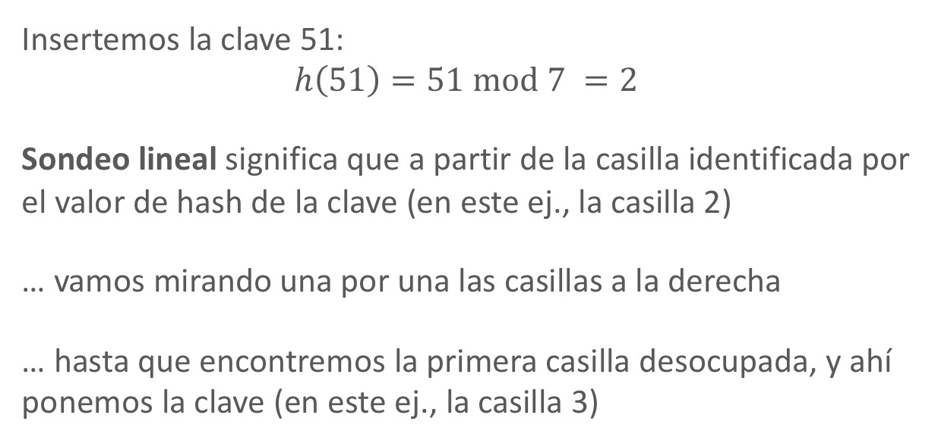
… entonces la ponemos en la primera casilla desocupada a la derecha: sondeo lineal
Insertemos la clave 51:
$$h\left(51\right)=51 mod 7 =2$$
Sondeo lineal significa que a partir de la casilla identificada por el valor de hash de la clave (en este ej., la casilla 2)
… vamos mirando una por una las casillas a la derecha
… hasta que encontremos la primera casilla desocupada, y ahí ponemos la clave (en este ej., la casilla 3)
 | 15 | 37 | 51
0 | 1 | 2 | 3 | 4 | 5 | 6

Slide 23
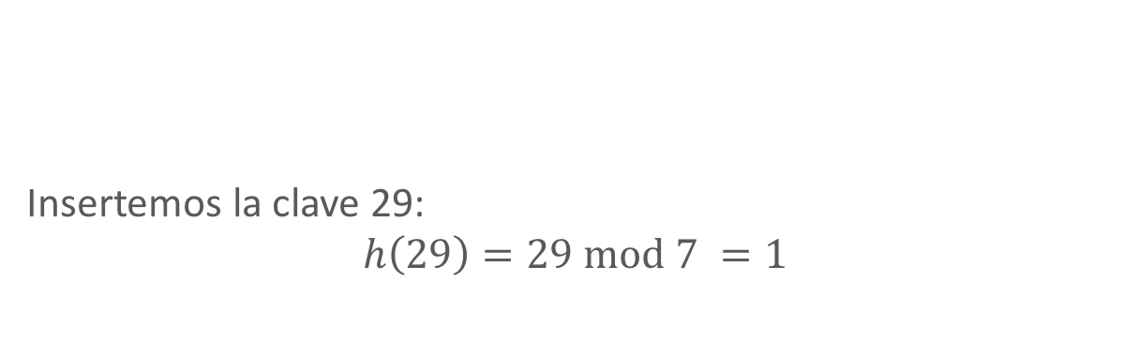
Ahora, la clave 29 debería ir a la casilla con índice 1, que también ya está ocupada
Insertemos la clave 29:
$$h\left(29\right)=29 mod 7 =1$$
 | 15 | 37 | 51
0 | 1 | 2 | 3 | 4 | 5 | 6

Slide 24
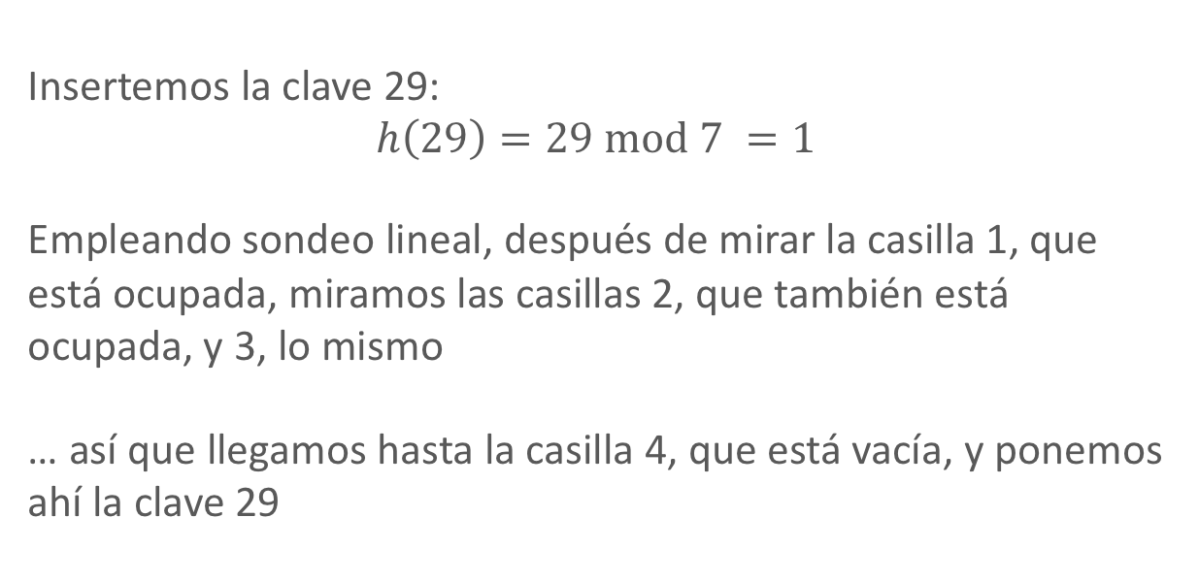
… empleando sondeo lineal, ponemos la clave 29 en la primera casilla desocupada a la derecha
Insertemos la clave 29:
$$h\left(29\right)=29 mod 7 =1$$
Empleando sondeo lineal, después de mirar la casilla 1, que está ocupada, miramos las casillas 2, que también está ocupada, y 3, lo mismo
… así que llegamos hasta la casilla 4, que está vacía, y ponemos ahí la clave 29
 | 15 | 37 | 51 | 29
0 | 1 | 2 | 3 | 4 | 5 | 6

Slide 25
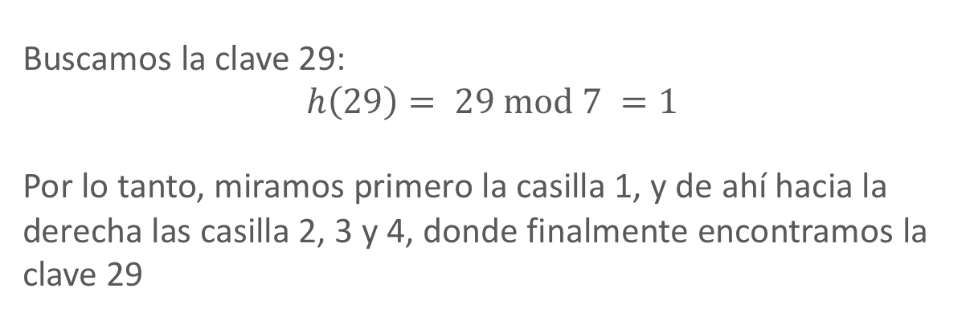
La búsqueda bajo sondeo lineal sigue la misma secuencia de comparaciones que al insertar
 | 15 | 37 | 51 | 29
0 | 1 | 2 | 3 | 4 | 5 | 6
Buscamos la clave 29:
$$h\left(29\right)= 29 mod 7 =1$$
Por lo tanto, miramos primero la casilla 1, y de ahí hacia la derecha las casilla 2, 3 y 4, donde finalmente encontramos la clave 29
 | 15 | 37 | 51 | 29
0 | 1 | 2 | 3 | 4 | 5 | 6
Notes:
Si tienes que eliminar, no uses direccionamiento abierto

Slide 26
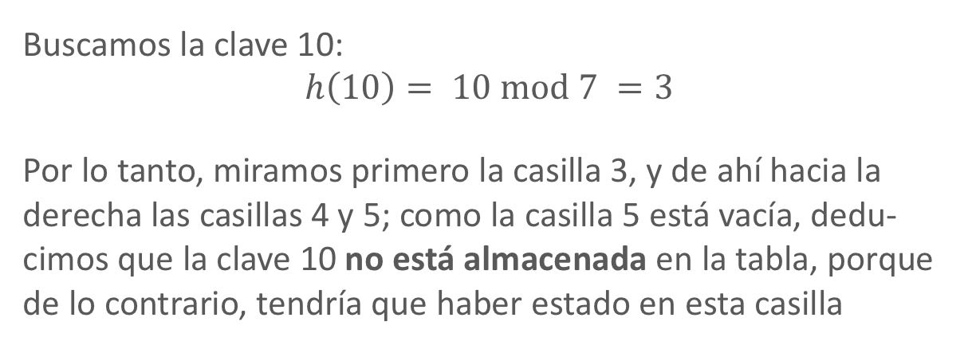
Si durante una búsqueda llegamos a una casilla vacía, significa que la clave que buscamos no está en la tabla
 | 15 | 37 | 51 | 29
0 | 1 | 2 | 3 | 4 | 5 | 6
Buscamos la clave 10:
$$h\left(10\right)= 10 mod 7 =3$$
Por lo tanto, miramos primero la casilla 3, y de ahí hacia la derecha las casillas 4 y 5; como la casilla 5 está vacía, dedu-cimos que la clave 10 no está almacenada en la tabla, porque de lo contrario, tendría que haber estado en esta casilla
 | 15 | 37 | 51 | 29
0 | 1 | 2 | 3 | 4 | 5 | 6
Notes:
Si tienes que eliminar, no uses direccionamiento abierto

Slide 27
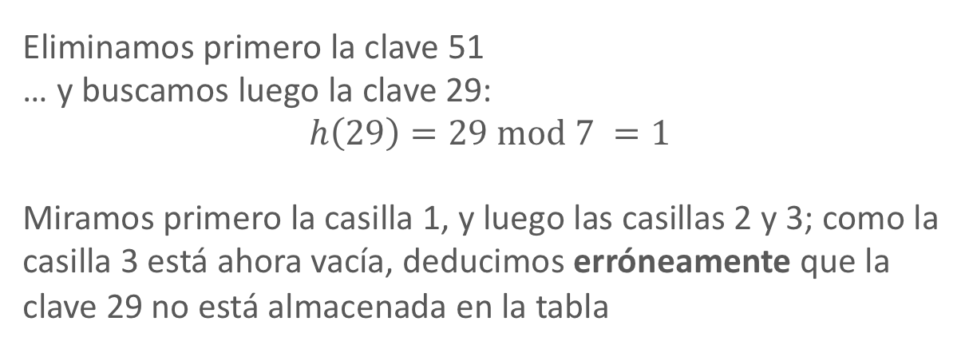
La eliminación es problemática: si es necesario poder eliminar claves, es mejor emplear encadenamiento
 | 15 | 37 | 51 | 29
0 | 1 | 2 | 3 | 4 | 5 | 6
Eliminamos primero la clave 51
… y buscamos luego la clave 29:
$$h\left(29\right)=29 mod 7 =1$$
Miramos primero la casilla 1, y luego las casillas 2 y 3; como la casilla 3 está ahora vacía, deducimos erróneamente que la clave 29 no está almacenada en la tabla
 | 15 | 37 |  | 29
0 | 1 | 2 | 3 | 4 | 5 | 6
Notes:
Si tienes que eliminar, no uses direccionamiento abierto

Slide 28
Con direcciona-miento abierto, podemos emplear otras políticas de sondeo
Sondeo lineal (el que vimos recién): si h(k) = H, entonces
buscamos en H, H + 1, H + 2, H + 3, …
Sondeo cuadrático: si h(k) = H, entonces
buscamos en H, H + 1, H + 4, H + 9, …
Doble hashing:
ocupamos dos funciones de hash, h₁() y h₂()
buscamos en h₁(k), h₁(k) + h₂(k), h₁(k) + 2h₂(k), h₁(k) + 3h₂(k), …
En cualquiera de estos casos, el problema al eliminar claves se manifiesta igual

Slide 29
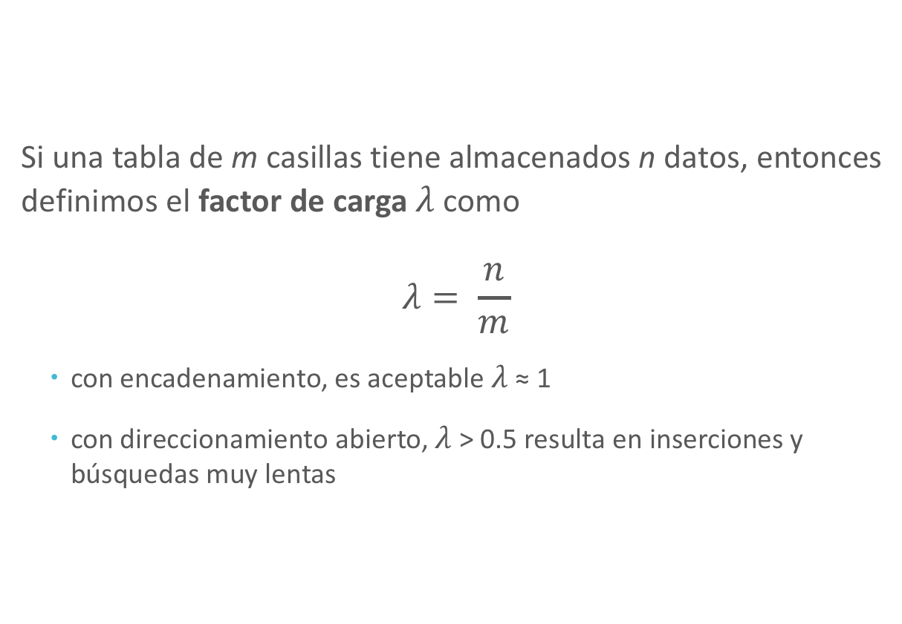
¿Qué tan llena está la tabla?
Si una tabla de m casillas tiene almacenados n datos, entonces definimos el factor de carga $λ$ como
$$λ= \frac{n}{m}$$
con encadenamiento, es aceptable $λ$ ≈ 1
con direccionamiento abierto, $λ$ > 0.5 resulta en inserciones y búsquedas muy lentas

Slide 30
Rehashing
Cuando la tabla se empieza a llenar demasiado —las búsquedas e inserciones se empiezan a demorar más de lo aceptable—
… hay que construir otra tabla —aproximadamente el doble de grande— y definir una nueva función de hash para esta tabla
… y pasar todos los datos de la tabla original a la nueva tabla —calculando el nuevo valor de hash para cada uno
Esta es una operación cara —O(n)— pero infrecuente:
tienen que haber habido O(n) inserciones en la tabla original
… por lo que en esencia estamos agregando un costo constante a cada inserción (por eso la nueva tabla es el doble de grande)

Slide 31
La función de hash debe ser fácil de calcular y debe distri-buir las claves uniformemen-te en la tabla
Si las claves k son número enteros, entonces
h(k) = k mod m
—llamado hashing modular— en que m es el tamaño de la tabla, es generalmente una función razonable:
es conveniente que m sea un número primo
Si las claves son (idealmente) números aleatorios
… entonces esta función no sólo es simple de calcular
… sino que también distribuye las claves uniformemente a lo largo de la tabla

Slide 32
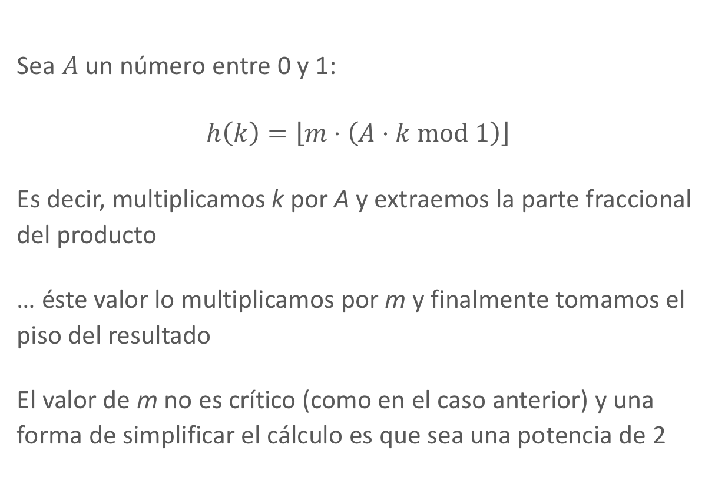
Otra posibilidad: el método de la multiplicación
Sea $A$ un número entre 0 y 1:
$$h\left(k\right)=\left\lfloor m⋅\left(A⋅k mod 1\right)\right\rfloor$$
Es decir, multiplicamos k por A y extraemos la parte fraccional del producto
… éste valor lo multiplicamos por m y finalmente tomamos el piso del resultado
El valor de m no es crítico (como en el caso anterior) y una forma de simplificar el cálculo es que sea una potencia de 2

Slide 33
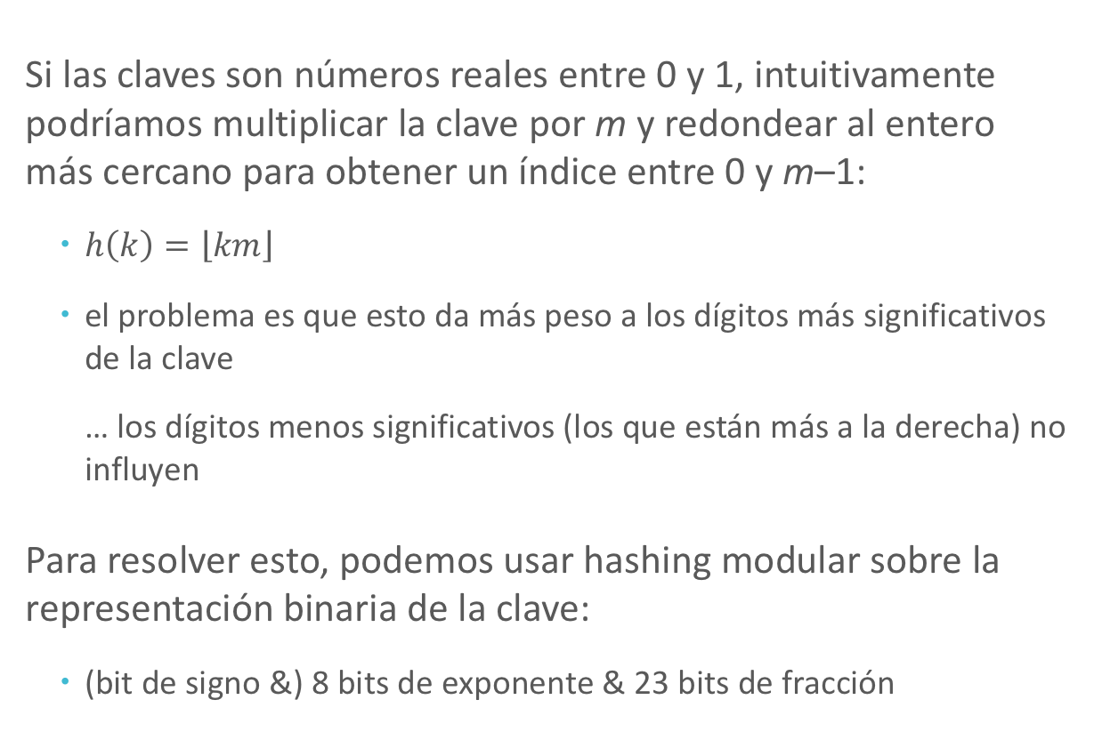
Precaución: la intuición nos puede jugar malas pasadas
Si las claves son números reales entre 0 y 1, intuitivamente podríamos multiplicar la clave por m y redondear al entero más cercano para obtener un índice entre 0 y m–1:
$h\left(k\right)=\left\lfloor km\right\rfloor$
el problema es que esto da más peso a los dígitos más significativos de la clave
… los dígitos menos significativos (los que están más a la derecha) no influyen
Para resolver esto, podemos usar hashing modular sobre la representación binaria de la clave:
(bit de signo &) 8 bits de exponente & 23 bits de fracción

Slide 34
Las claves no siempre son números enteros
Si las claves son strings s, entonces primero hay que convertir s a un número entero k y luego ajustar k al tamaño m de la tabla
Si s = ch₀ch₁…ch_{p}, entonces una forma común de convertirlo a un número k (llamado el valor de hash de s) es
k = #(ch_{p}) + #(ch_{p-1})×R + #(ch_{p-2})×R² + … + #(ch₀)×R^{p}
en que #(ch) es el valor ascii del carácter ch y R es 31 o 37:
interpretamos s como un número entero de p+1 dígitos en base R
Finalmente, hay que convertir k a un índice i válido para la tabla, es decir, un número entre 0 y m–1: i = k mod m

Slide 35
Otros temas, que no vamos a ver
hashing universal
hashing perfecto

